Slide 1
1950~1960년대 한일 경제 비교
21801944 서진영

Slide 2
1950~1960년대 한국 경제

Slide 3
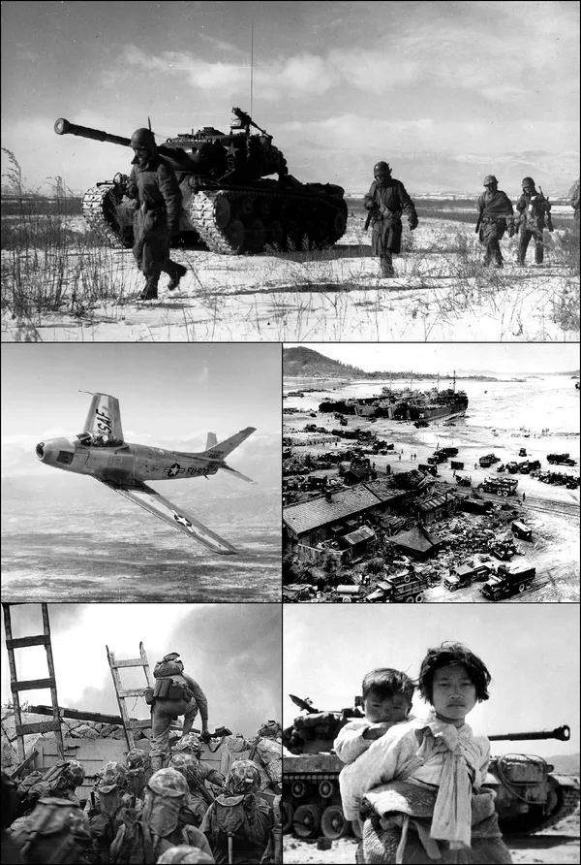
1950년대의 한국
6.25 전쟁으로 인한 전국토 황폐화
학교, 병원, 공장, 도로 등 사회기반 파괴
- 생산시설의 약 42% 파괴

Slide 4
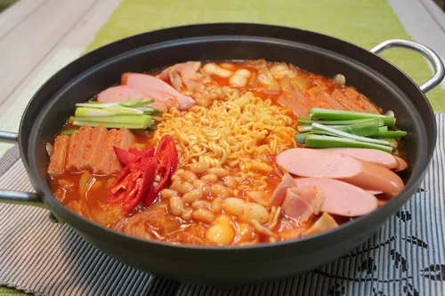
6.25 전쟁과 부대찌개(통설)
가난하던 시절 미군 부대의 핫도그나 깡통에 든
햄을 이용하여 고추장과 함께 만든 찌개
초기 재료는 미군이 먹다 남은 음식이나
몰래 빼낸 보급품을 사용

Slide 5
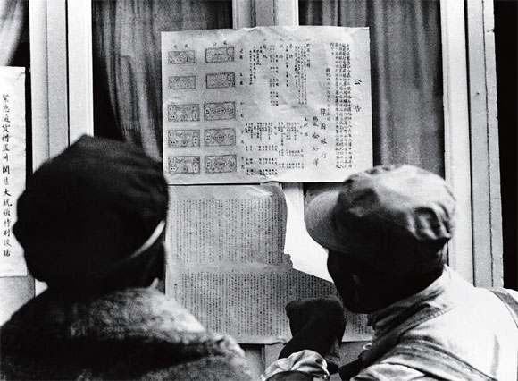
1953년 화폐개혁
목적
- 6.25전쟁 당시 통화 인플레이션 수습
- 체납국세의 일소 및 연체 대출금 회수
내용
- 화폐 단위 100원→1환
- 환표시 은행권 및 주화만 법화 인정
- 구화폐 유통 금지

Slide 6
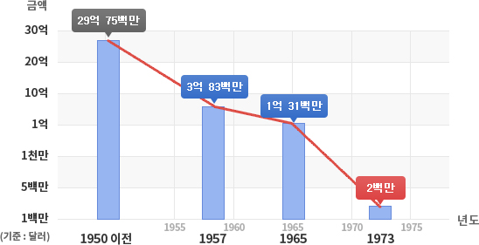
1950년대 해외 원조액
대표적으로 미국과 유엔이 원조
- 무상 증여의 원조
당시 1950년대 수입의 75% 이상
- 생활필수품, 밀 원면, 원당 등.
1958년 미국의 불황으로 원조 감소 및 유상 차관 전환
→ 폐농과 이농 증가, 경기 불황

Slide 7
1950년대 한국의 수출과 GNP
생사, 흑연, 텅스텐, 철광석, 김 등 농축수산물과 광산물을 수출
- 수출의 약 절반을 텅스텐이 차지
1953년 기준 GNP(국민총생산)은 67달러
외국의 원조물자로 연명하던 시절

Slide 8
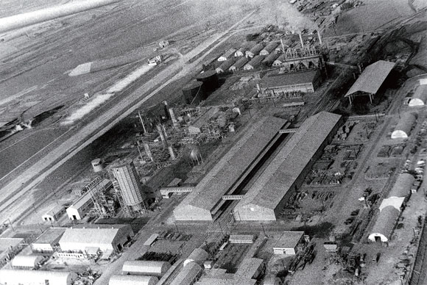
1955년 최초의 비료 공장 설립
국내 최초의 현대식 화학비료 공장
국내자본 2억7500만원, 차관 3333만 8000달러 투입
이후 경제개발 5개년 사업 핵심의 석유화학공업 건설 추진체

Slide 9
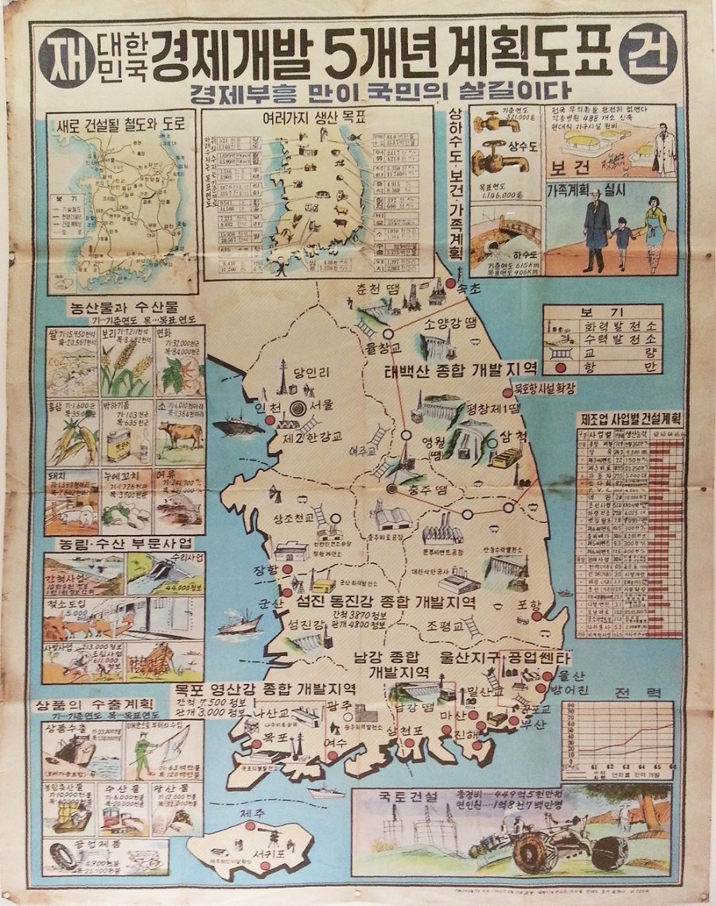
제1차 경제개발 5개년 계획
1962년~66년간 실행된 경제 발전계획 1차
경옹업 중심 수출지향의 경제 활동
공산품 수출의 호조, 1963년 9.0% 경제성장률
1964년 수출 1억 불 달성, 수출의 날 지정

Slide 10
관련 영상
1961년 국토건설사업, 1962년 제1차 경제개발5개년 계획 추진
https://www.youtube.com/watch?v=oIG9b2Bt8NQ

Slide 11
최빈국 탈출 그리고 마이너스 성장
1964년 수출 증가율 → 작년 대비 39% 증가
미국의 요구로 변동환율제 이행 → 10%p 증가한 50% 기록
→ 1965년 1인당GNP 100달러 돌파
1분기, 2분기 성장률 0%대 추락, 3분기 마이너스 성장
재정 팽창 시작 → 경기과열로 1968년 10월 외환위기 발생

Slide 12
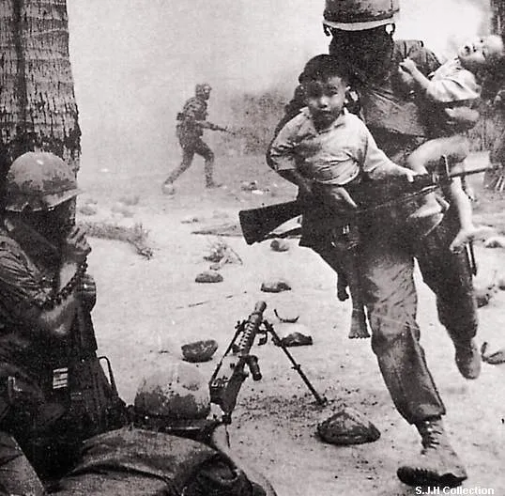
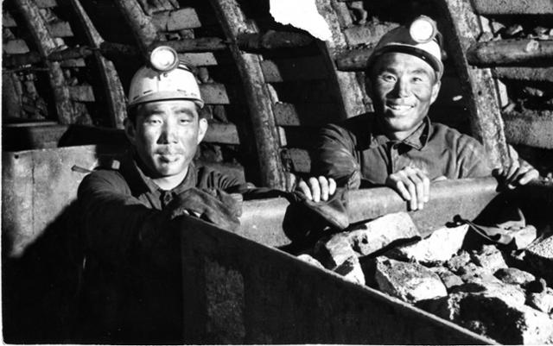
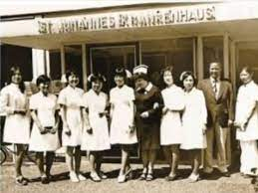
극복
베트남 전쟁 파병군인, 파독광부 및 간호사 등의 외화 송금
한일협정으로 들어오는 물자, 섬유산업, 신발산업 등 경공업으로 경제성장 후 극복
<베트남전쟁 파병군인>
<파독광부>
<파독간호사>

Slide 13
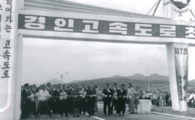
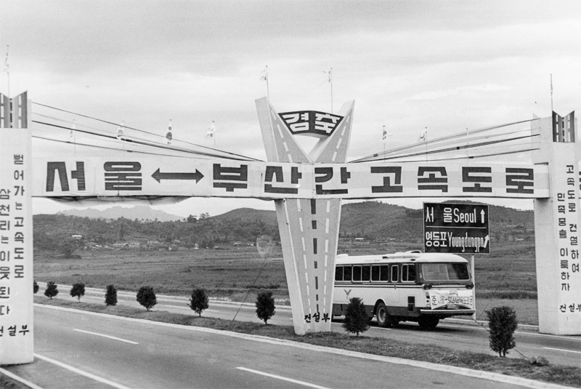
고속도로 개통과 기계화 추진
1968년 경인고속도로 완공
1970년 경부고속도로 완공
화학,철강,기계공업에 중점을 둔 기계화 추진
→ 수입대체산업화와 수출주도산업화
→ 국제수지 개선

Slide 14
결과
국내 총 투자율 16% 증가
1960년대 연평균 경제성장률 8.7%
1969년 북한 1인당 GDP 추월
GNP 200불 돌파로 절대 빈곤국 탈출

Slide 15
1950~1960년대 일본 경제

Slide 16
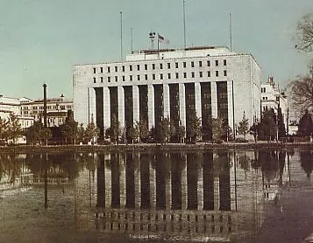
제2차 세계 대전 이후의 일본
GHQ(연합군 최고 사령부)에 의해
1945년9월2일~1952년4월28일까지 통치 됨
원래는 GHQ의 결정에 의해 농업국이 될 예정

Slide 17
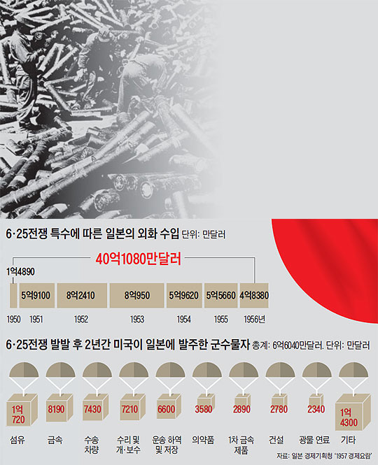
한국전쟁의 전쟁특수
1950년 6.25 전쟁이 발발
미군이 일본에서 군수물자 생산
일본 경제 호황
1950년 후반에는 세계 수위권의 경제대국으로 부상

Slide 18
일본의 경제성장 요인
저렴한 농업 노동력의 활용
높은 저축율
민간투자 수출에 유리한 엔하락 시세
안정된 투자 자금
정부 정책에 의한 공업용지 등의 조성 등

Slide 19
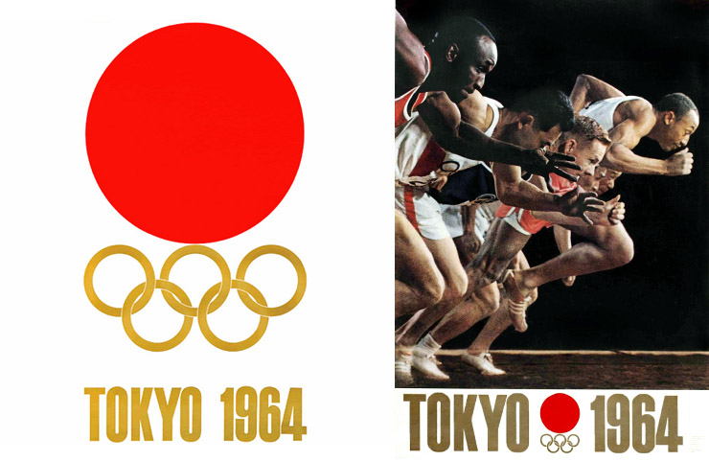
1960년대 일본 경제 특수
1964년 도쿄 하계 올림픽 개최
베트남 전쟁 특수
→ 오키나와를 거점으로 많은 군수 물자 운반
1968년 국민GNP 자본주의 국가 2위 달성

Slide 20
관련 영상
전쟁 후 고통받는 일본 한국전쟁으로 불황에서 빠져나오다.
https://www.youtube.com/watch?v=fH-VMcXGVYY
전쟁 후 폐허가 된 일본, 미국이 없었다면 지금의 일본과 달랐을 것이다.
https://www.youtube.com/watch?v=xYJ6f_VShlk&t=33s

Slide 21
1950~1960년대 한일 경제 비교
끝

